Slide 1
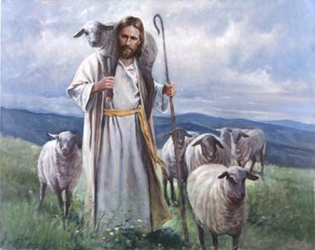
Jņ.10:9-18 Labais gans
26.apr.2020.

Slide 2
Jņ.10:9-18 Labais gans
26.apr.2020.
9 ES ESMU durvis. Ja kāds caur Mani ieiet, tas tiks izglābts; viņš ieies un izies un atradīs ganības. 10 Zaglis nāk vienīgi, lai zagtu, nokautu un nomaitātu. Es esmu nācis, lai tiem būtu dzīvība un pārpilnība. 11 ES ESMU labais gans. Labais gans atdod savu dzīvību par savām avīm. 12 Derētais gans, kas nav īstais, kam avis nepieder, redzēdams vilku nākam, atstāj avis un bēg, - un vilks tās nolaupa un izklīdina, 13 jo viņš ir derēts gans un avis viņam nerūp. 14 ES ESMU labais gans; Es pazīstu Savas avis, un Manas avis Mani pazīst. 15 Itin kā Tēvs pazīst Mani, Es pazīstu Tēvu; un Es atdodu Savu dzīvību par Savām avīm. 16 Man vēl ir citas avis, kas nav no šīs kūts; arī tās Man jāatved; arī viņas dzirdēs Manu balsi, un būs viens ganāms pulks un viens gans. 17 Tāpēc Tēvs Mani mīl, ka Es atdodu Savu dzīvību, lai Es to atkal atgūtu. 18 Neviens to nav Man atņēmis, bet Es to atdodu pats no Sevis. Man ir vara to atdot un vara to atkal ņemt. Šo uzdevumu Es esmu saņēmis no Sava Tēva."

Slide 3
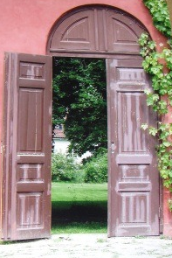
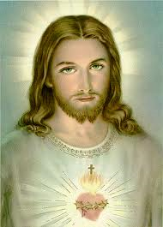
9 ES ESMU durvis. Ja kāds caur Mani ieiet, tas tiks izglābts; viņš ieies un izies un atradīs ganības.
Jēzus grib būt šai pasaulē cilvēku labuma dēļ.
Durvīm pašām no tā, ka kāds iziet caur tām, nekas netiek. Jēzus ir nācis, lai kalpotu.
Tikai caur Jēzu ieiet debesu valstībā!
Ja mēs redzam, ka kāds kādā namā vai sētā iet iekšā nevis pa durvīm, bet pa logu, vai pāri sētai, mums ir skaidrs, ka tas nav īstais saimnieks, tie ir kādi zagļi vai ļaundari.

Slide 4
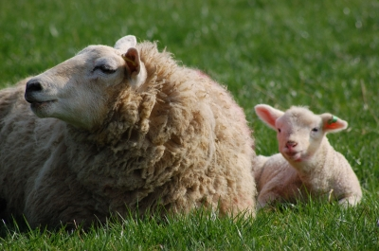
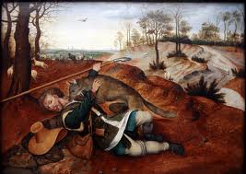
11 ES ESMU labais gans. Labais gans atdod savu dzīvību par savām avīm.
Katra avs iet kur grib un reti kad vienādos virzienos. Jēzus ir labais gans, kas grib vest visas avis zaļās ganībās.
Kad pie apvāršņa parādās vilks, viņa nemaz nemūk, un blēt sāk tikai tad, kad vilks jau iekodies miesā.
Avs slikti redz, ja avs apmaldās, viņa pati ceļu atpakaļ nevar atrast, un blēj.
Labais gans ir gatavs cīnīties ar lāčiem un vilkiem, gatavs atdot savu dzīvību, lai tikai glābtu avs dzīvību.

Slide 5
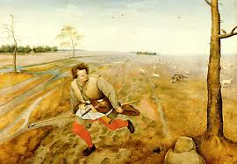
12 Derētais gans, kas nav īstais, kam avis nepieder, redzēdams vilku nākam, atstāj avis un bēg, - un vilks tās nolaupa un izklīdina, 13 jo viņš ir derēts gans un avis viņam nerūp.
Derētie gani Baznīcā, patieso avju aplokā, ielien pa citu ceļu.
Parasti, tas viss sākas ar kāda dēlīša izlauzīšanu sētā.
Un kad vakars metas, tad pa šo pašu caurumu var mēģināt kādas avis izvest ārā uz citu aploku.
Derēto ganu interese par avīm ir: dzert viņu pienu, cirpt viņu vilnu, kaut un ēst.
Derētie gani 2 veidu: 1.neticīgie, 2. pieviltie. Un 2. ir bīstamāki par 1.

Slide 6
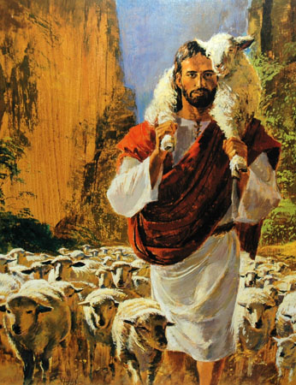
14 ES ESMU labais gans; Es pazīstu Savas avis, un Manas avis Mani pazīst.
Labais Gans rūpējās par savām avīm.
Viņam rūp katra ikviena avs, ja tā pazūd, viņš dodas to meklēt.
Gans sauc savas avis vārdā. Tas nav bezpersoniski.
Gans vienmēr ved mūs prom no nelāgas augsnes, uz labām ganībām.
Avīm ir viena laba īpašība – viņām ir laba dzirde un viņas pazīst sava gana balsi.
Arī mums jāmācas pazīt – Jēzus balss no Dieva Vārda!

Slide 7
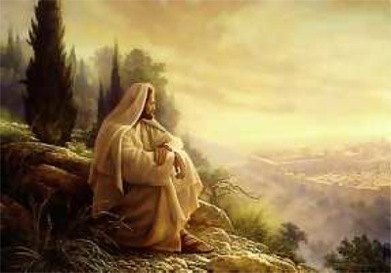
16 Man vēl ir citas avis, kas nav no šīs kūts; arī tās Man jāatved
Te ir norāde uz pagāniem, kas tikai kļūs kristieši, nemaz nepiederot jūdu tautai.
Jēzus rāda saviem mācekļiem viņu lielo darba lauku.
Te ir pamācība uz visiem laikiem, ka mācekļiem būs visus cilvēkus vest uz baznīcu, kur var dzirdēt patiesību

Slide 8
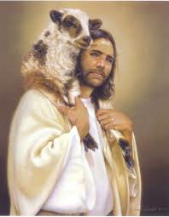
17 Es atdodu Savu dzīvību, lai Es to atkal atgūtu. 18 Neviens to nav Man atņēmis, bet Es to atdodu pats no Sevis.
Jēzus labprātīgi atdod savu dzīvību pie krusta Golgātā, lai Dieva dusmas tiktu atkal apdzēstas.
Jēzus atdod savu dzīvību, lai dzīvību atkal atgūtu – augšāmceltos, un Viņa mācekļi augšāmceltos Viņam līdzi!
Jēzum neviens nav dzīvību atņēmis, Viņš pats padevās, kad bija īstais laiks pienācis, lai mums dāvātu dzīvību!

Slide 9
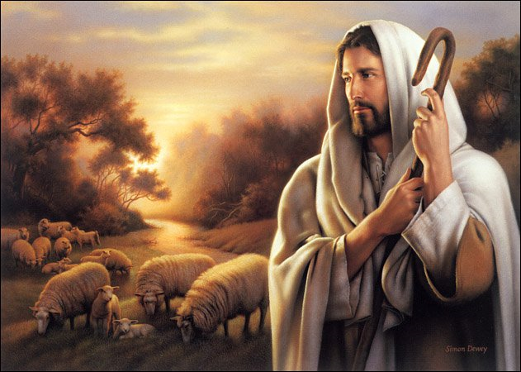
Noslēgums
Pasaule ir pilna ar dažādām mācībām.
Tāpēc mums uzmanīgi jāturas pie patiesās mācības.
Jēzus ir labais gans, kas mīlestībā atdod savu dzīvību
Ja tu esi to atradis, tad pie tās turies ar visiem līdzekļiem un ne pa labi, ne kreisi, lai valstību droši var iemantot. Āmen

Slide 10
Un Dieva miers, kas ir augstāks par visu saprašanu lai pasargā jūsu sirdis un jūsu domas. Āmen

